Slide 1
Evolution par algorithme génétique d’un réseau de neurones à structure variable NEAT
Notes:
WHY -> HOW -> WHAT

Slide 2
Plan de la présentation
En quoi consiste la NEAT ?
Mon implémentation
Résolution du « ou exclusif »
Approximation de la fonction sinus
Bilan du TIPE
Notes:
Parmi ceux d’avant, voilà ce que je vais montrer

Slide 3
Algorithme génétique
Initialisation
Sélection des meilleurs individus
Croisement
Mutation
Evaluation des individus
Fitness
Fin
Individu satisfaisant
Travaille sur une population
Population = ensemble d’individus
Individu = solution potentielle au problème
(chemin, …, réseau de neurone)
Fitness = attribut d’un individu, nombre représentant la qualité de l’individu
Notes:
Commencer par le vocabulaire, métaphore de la terre ?

Slide 4
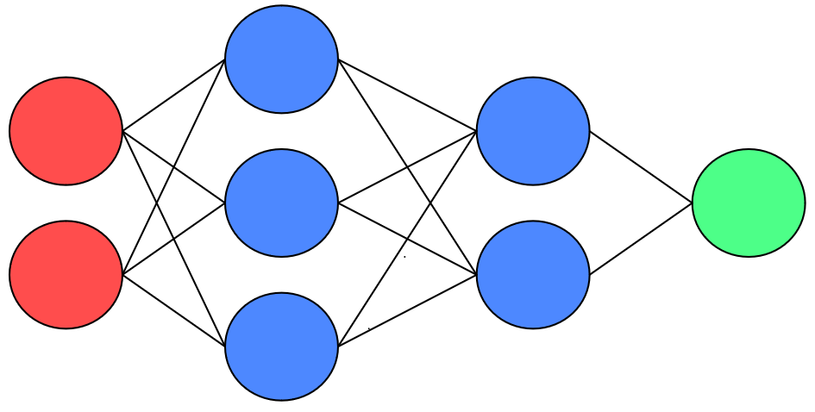
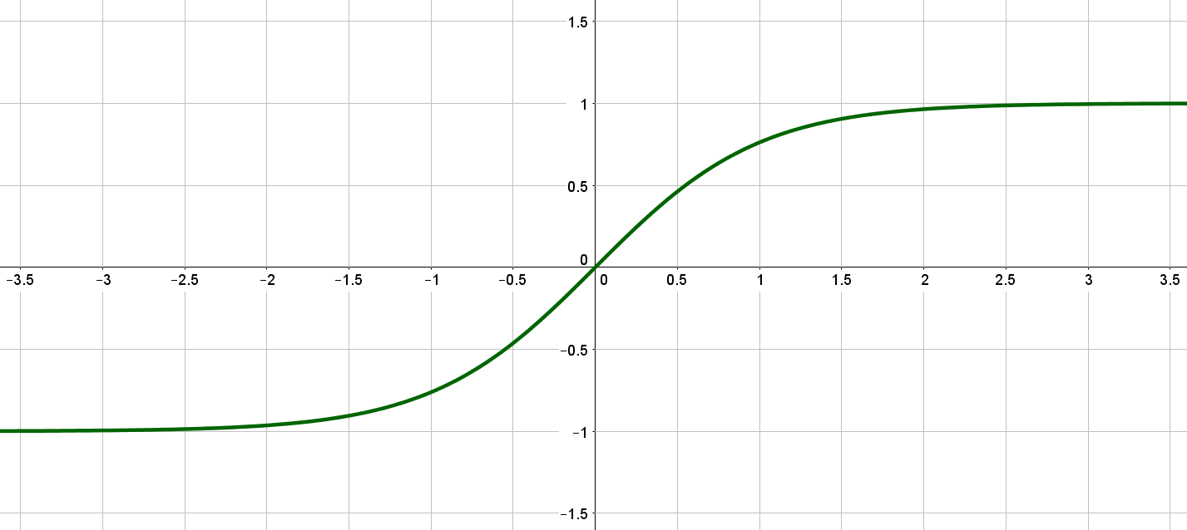











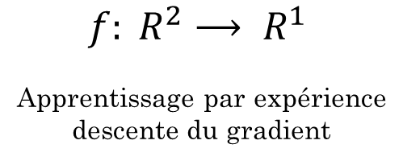
Réseaux de neurones et apprentissage
Neurone artificiel:
Réseau: Neurones interconnectés
Somme algébrique des entrées
$$e_{1}$$
Fonction d’activation
(non linéaire)
$$p_{1}$$
$$\sum{e_{i}∙p_{i}}$$
$$\text{}$$
$$e_{2}$$
$$p_{2}$$
$$\text{s}\text{ = (}Σ)$$
$$p_{3}$$
$$e_{3}$$
$$tanh$$
$$⟺$$
$${f: R}^{2}⟶ R^{1}$$
Apprentissage par expérience
descente du gradient
Notes:
Inspirés par la nature

Slide 5
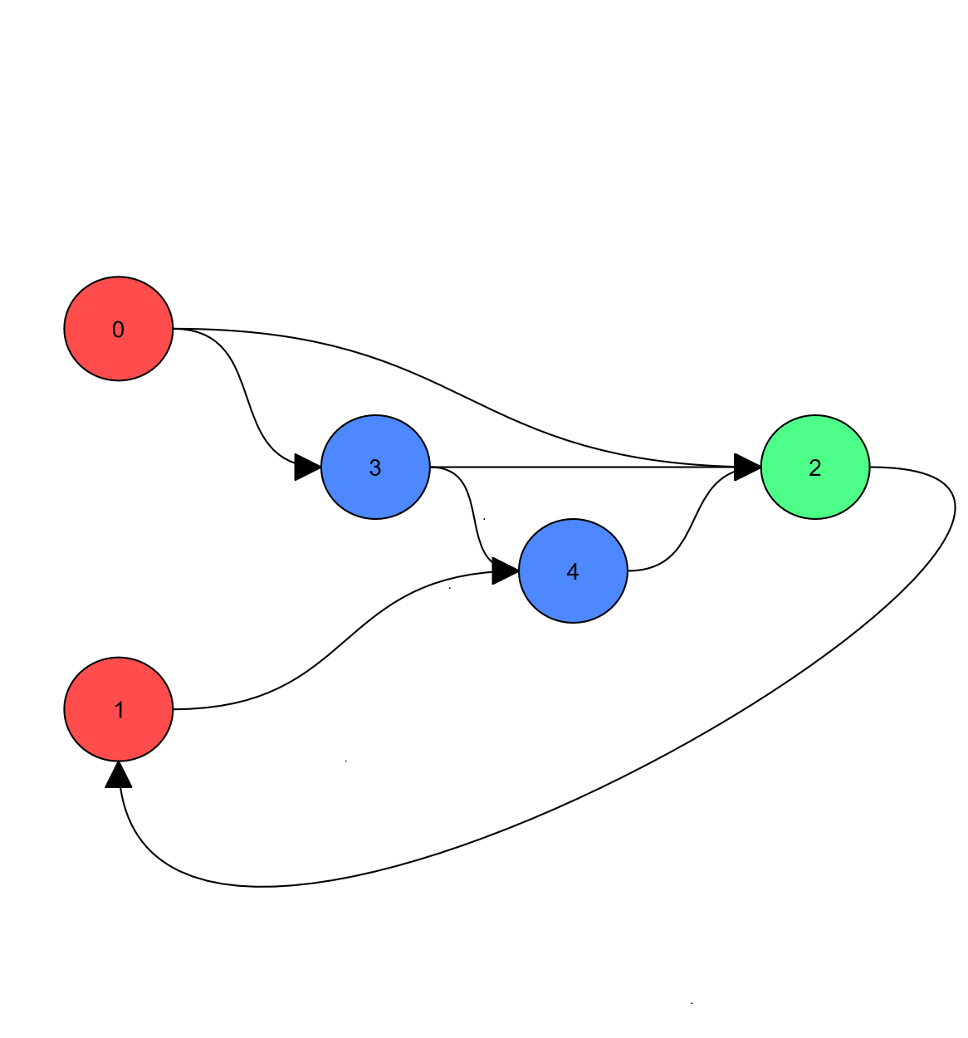
L’objet: Réseau de neurones à Topologie variable
Perceptron Multicouches
Réseau NEAT
Entrée
Cachés
Entrée
Cachés
Sortie
Sortie
Pratique mais rigide:
Taille fixe, disposition par couches
Connexions préétablies
Implémentation matricielle
Problèmes de dimensionnement
Flexible:
Un neurone quelconque peut être connecté à n’importe quel autre neurone
Plus « naturel »
Possibilité de connexions récursives (à effet dans le temps)
Notes:
Pousser l’analogie avec la nature

Slide 6
Pourquoi ?
Intérêts
Exemples d’applications:
Dimensionnement intelligent - Optimalité dans la topologie du réseau (évolution d’une structure initialement minimale)
Evolutif
Hautement parallélisable
Un seul objet, nombreuses applications:
Approximation: Minimiser une erreur
Problèmes ouverts, de contrôle: Maximiser une fitness
Reconnaissance d’image
Diagnostic de cancer du sein
Tâches de contrôle:
Objet virtuel / jeu vidéo
Robots
Drones
Voitures autonomes
Notes:
Insister sur le dimensionnement et l’évolutivité, ne pas lire les exemples d’application, ajouter un capteur sur un voiture

Slide 7
Comment ?
Départ d’un réseau minimal:
Toutes les entrées connectées à toutes les sorties
Evolution:
Ajout de neurones
Ajout de connexions
Perturbation des poids
Croisement de deux individus
Notes:
Réseau minimal = important pour avoir un solution opti

Slide 8
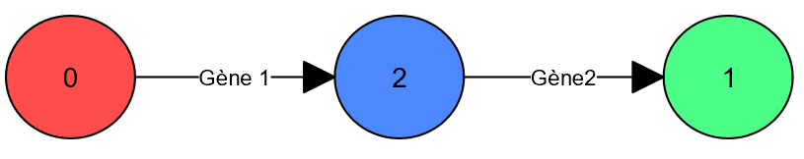
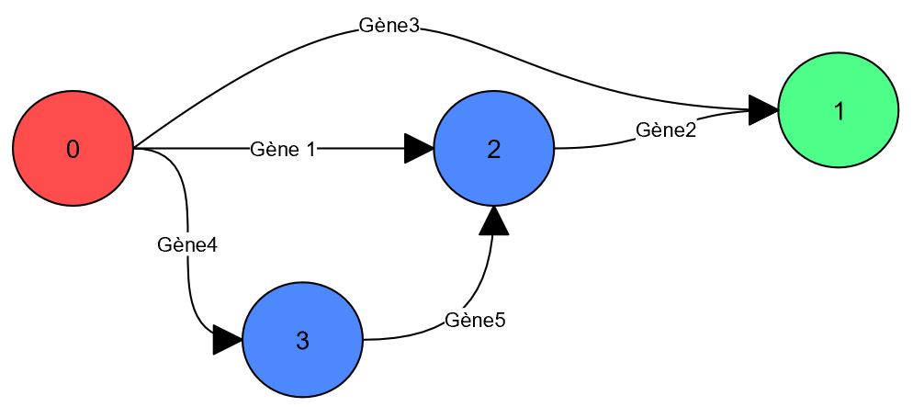
Conventions
Gène = Connexion (entre deux neurones donnés)
Génome = Individu = Réseau de neurones = ensemble de gènes
Espèce = Ensemble d’individus se ressemblant
Gènes en commun: n° 1 et 2

Slide 9
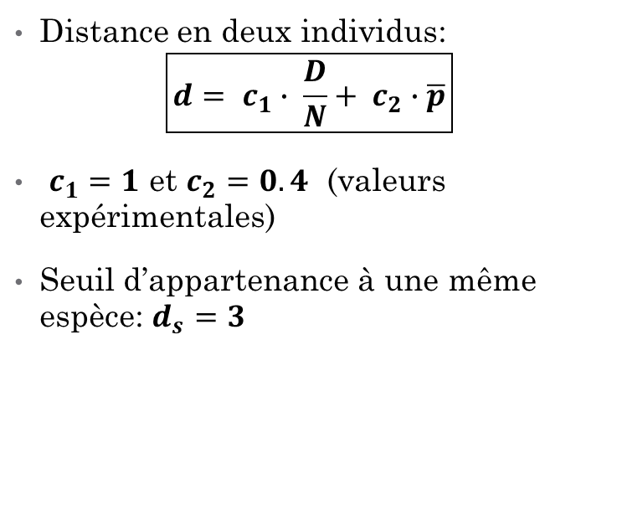
La spéciation (Kenneth O. Stanley, Risto Miikkulainen - 2002)
Intérêts
Principe
Croisements uniquement au sein d’une même espèce ➔ Cohérence des croisements
Compétition uniquement au sein d’une même espèce ➔ Protection des innovations structurelles pour leur laisser le temps d’être optimisées
Distance en deux individus:
$$\boxed{d= c_{1}∙ \frac{D}{N}+ c_{2}∙\overline{p}}$$
$c_{1}=1$ et $c_{2}=0.4$ (valeurs expérimentales)
Seuil d’appartenance à une même espèce: $d_{s}=3$
Notes:
Idée générale -> intérêts -> concret

Slide 10
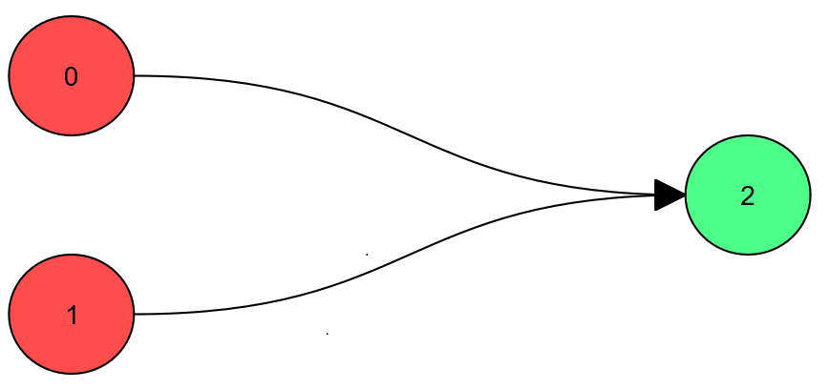
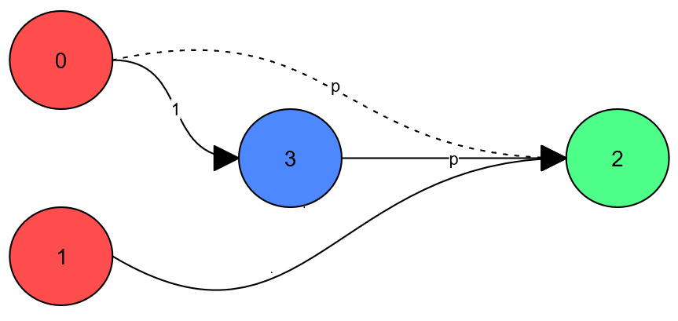
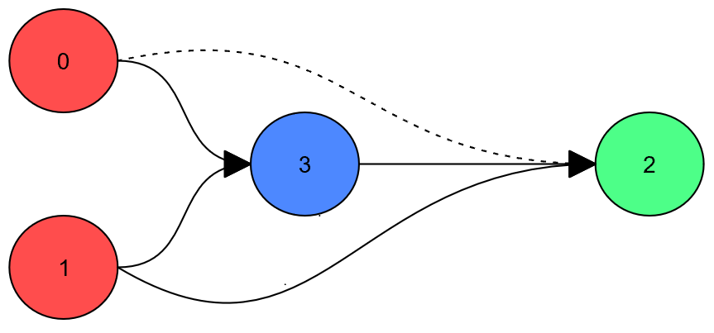
Les mutations structurelles: (Kenneth O. Stanley, Risto Miikkulainen - 2002)
Ajout d’un neurone
Ajout d’une connexion
Croisement:
Le – performant
Le + performant
Le fils
Gène1 | Gène2 |  | Gène4 | Gène5 | Gène6
Gène1 | Gène2 | Gène3 | Gène4
Gène1 | Gène2 | Gène3 | Gène4 |  | Gène6
Parents
Notes:
Bien montrer, Le parent

Slide 11
Mon implémentation en python
Points clefs

Slide 12
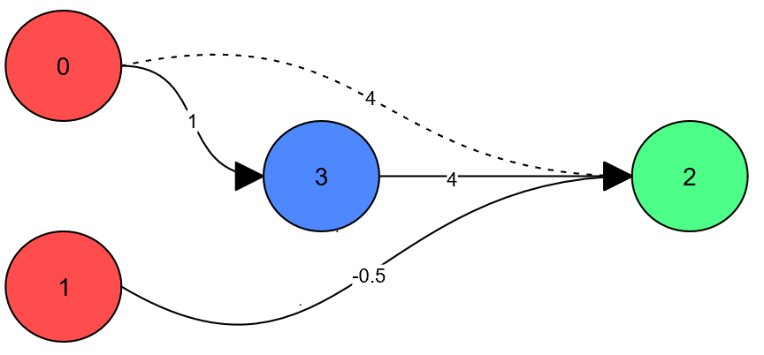
L’objet génome
Attributs clefs:
genes = [[0, 4, -2, 0], [1, -0.5, 2, 1], [0, 1, 3, 2], [3, 4, 2, 3]] # [entrée, poids, sortie, innovation]
reseau = {0: [0, []], 1: [0, []], 3: [0, [(0, 1)]], 2: [0, [1, -0.5), (3, 4)]]}
# numero_neurone: [valeur, [(entrée, poids), ...]
neurone_max = 3 innovation_max = 3
Fonction récursive d’évaluation du réseau:
évaluer(neurone, deja_evalues):
si le neurone a déjà été évalué: renvoyer sa valeur
sinon: pour chaque entrée, poids du neurone: ajouter poids ∙ évaluer(entrée) à la valeur du neurone
une fois toutes les entrées évaluées: valeur du neurone = (valeur du neurone) renvoyer sa valeur
Notes:
N°innovation identifie de manière unique une connexion, qqe soit le réseau auquel elle appartient.

Slide 13
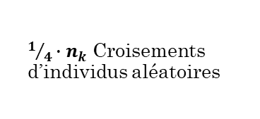
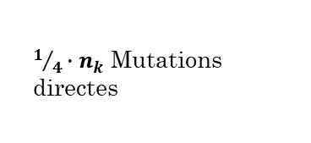
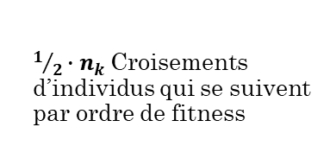
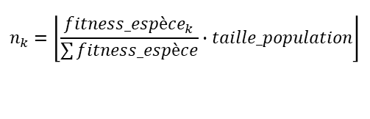
L’algorithme génétique
Classification des individus en espèces
Calcul du nombre de descendants attribués à chaque espèce
Nouvelle population
$1/2∙n_{k}$Croisements d’individus qui se suivent par ordre de fitness
Mutations
$1/4∙n_{k}$ Mutations directes
Mutations
$1/4∙n_{k}$ Croisements d’individus aléatoires
Pour chaque espèce
Sélection de la meilleure moitié des individus
$$n_{k}=\left\lfloor \frac{{fitness_espèce}_{k}}{\sum{fitness_espèce}}∙taille_population\right\rfloor$$

Slide 14
Test de fonctionnement: le ou exclusif (XOR) (0,0) → 0 (0,1) → 1 (1,0) → 1 (1,1) → 0
Non linéairement séparable
Requiert un(des) neurone(s) caché(s)

Slide 15
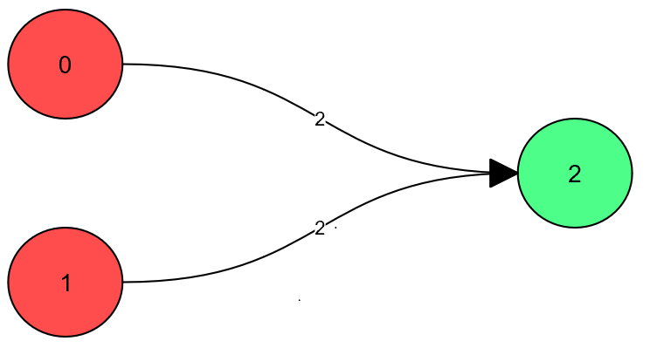
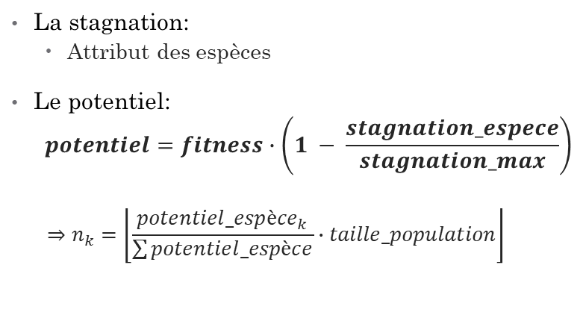
Obstacle majeur: le minimum local du « ou »
Réseau « ou »
Convergence en deux temps
Stagnation et potentiel
Mutations grossières
Structure évolutive
Violentes perturbations des poids
Elimine les premiers minimums locaux
Mutations fines:
Structure verrouillée
Petites perturbation des poids
La stagnation:
Attribut des espèces
Le potentiel:
$$potentiel=fitness∙\left(1 − \frac{stagnation_espece}{stagnation_max}\right)$$
$$⇒n_{k}=\left\lfloor \frac{{potentiel_espèce}_{k}}{\sum{potentiel_espèce}}∙taille_population\right\rfloor$$
Convergence en deux temps:
$\overline{g}=140$ → $\overline{g}=80$
𝒈 ̅=𝟏𝟒𝟎 → 𝒈 ̅=𝟖𝟎
Potentiel:
$\overline{g}=80$ → $\overline{g}=40$
𝒈 ̅=𝟖𝟎 → 𝒈 ̅=𝟒𝟎
Résultats:

Slide 16
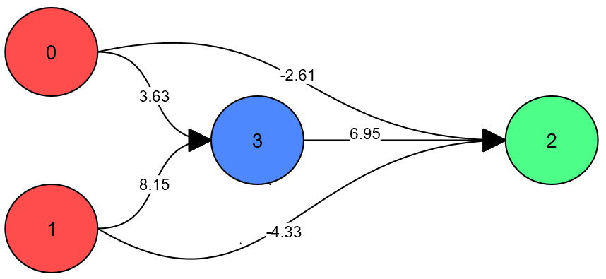
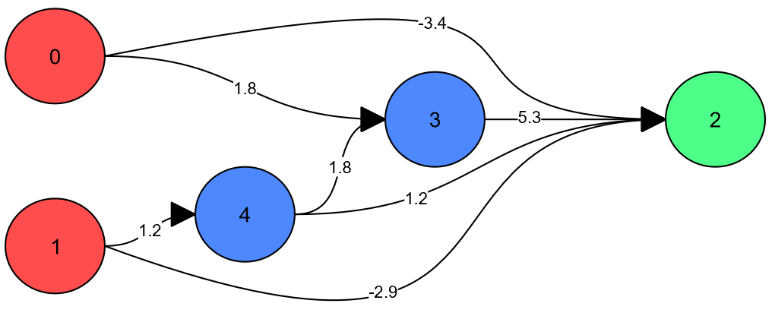
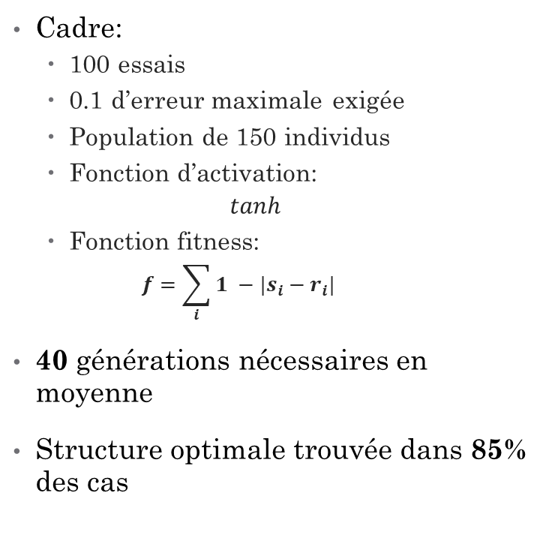
Résultats finaux
Exemple de solution
(structure optimale)
Cadre:
100 essais
0.1 d’erreur maximale exigée
Population de 150 individus
Fonction d’activation:
$$tanh$$
Fonction fitness:
$$f=\sum_{i}{1 −|s_{i}−r_{i}|}$$
40 générations nécessaires en moyenne
Structure optimale trouvée dans 85% des cas
Structure non optimale:
Notes:
Ne pas décrire le ca

Slide 17
Test de prédiction: Approximation de la fonction Sinus
Comparaison avec le perceptron

Slide 18
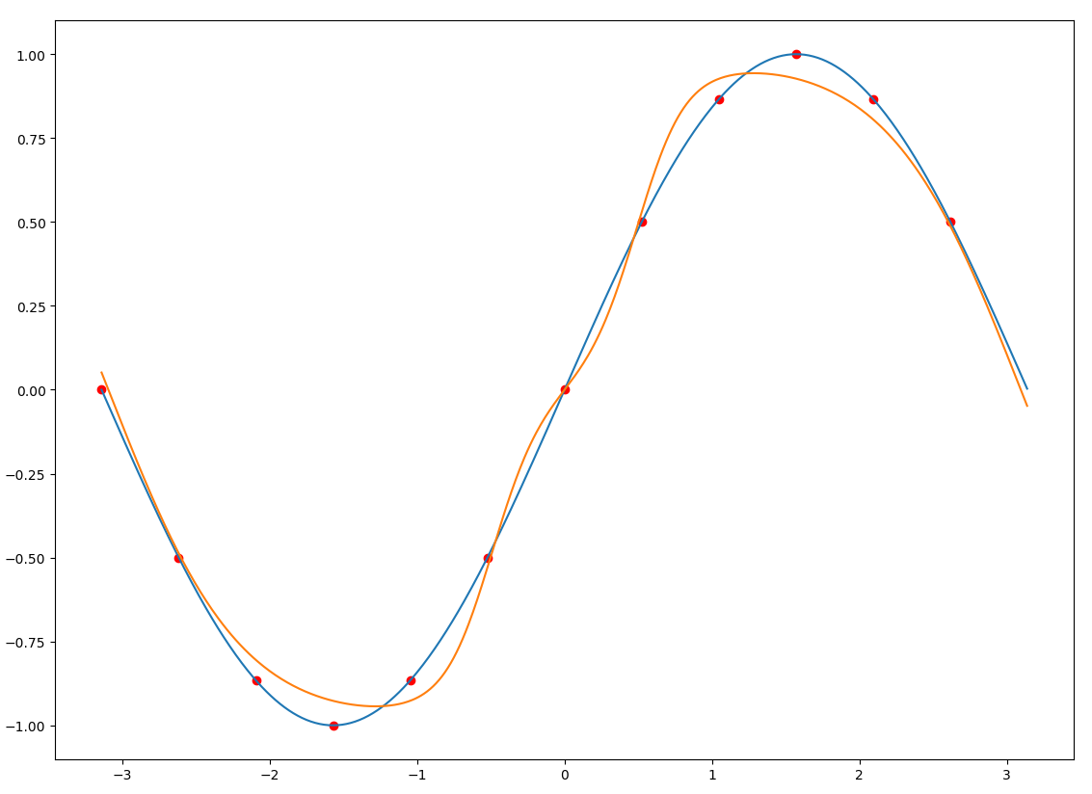
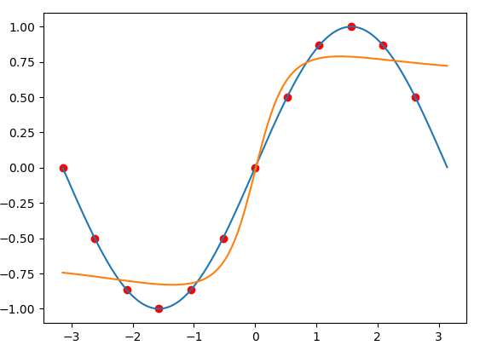
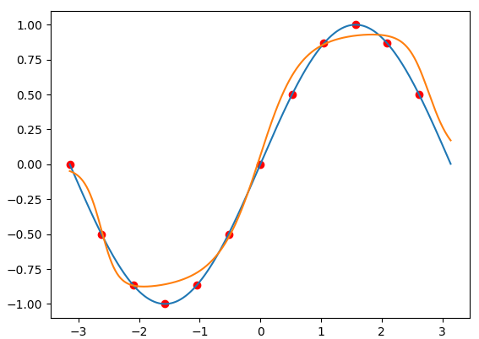
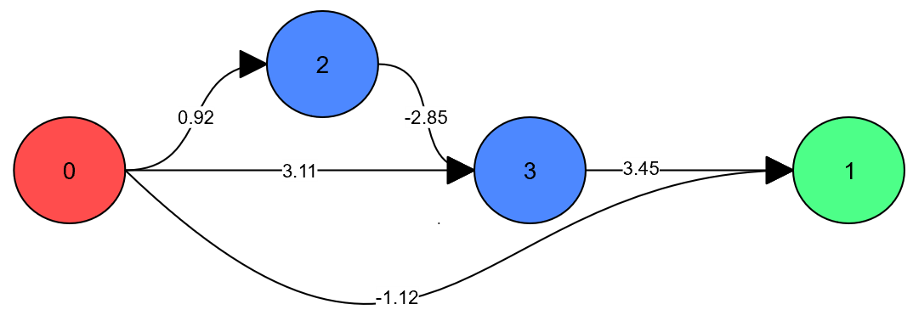
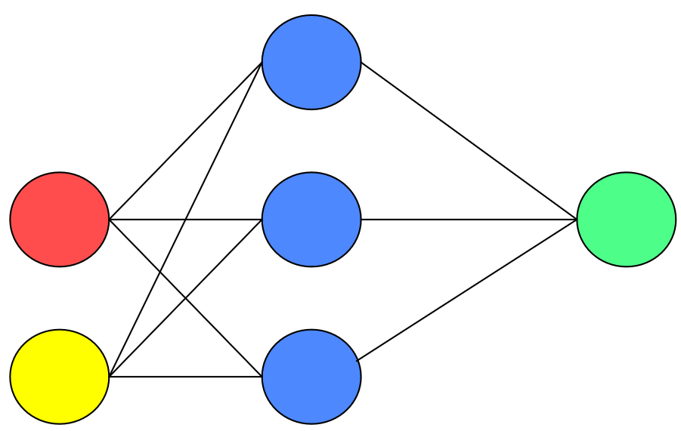
~5000 évaluations de réseaux
MLP
2 + 1 neurones
4 + 2 connexions
Réseau NEAT
2 neurones
5 connexions
MLP
3 + 1 neurones
6 + 3 connexions
Produit en 33 générations

Slide 19
Bilan Production de deux fonctions
Approxime un motif donné
from Neat import algo_gen_motif, algo_gen_ouvert
Maximise une fonction d’évaluation donnée
def demo_sinus():
X = np.arange(-np.pi, np.pi, np.pi / 6) motif = [[[x], [np.sin(x)]] for x in X]
reseau, fitness, nb_generations = algo_gen_motif(motif)
return reseau
def demo_saut_dobstacle(): reseau, fitness, generation = algo_gen_ouvert(saut_dobstacles) return reseau

Slide 20
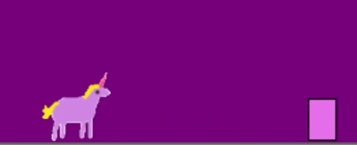
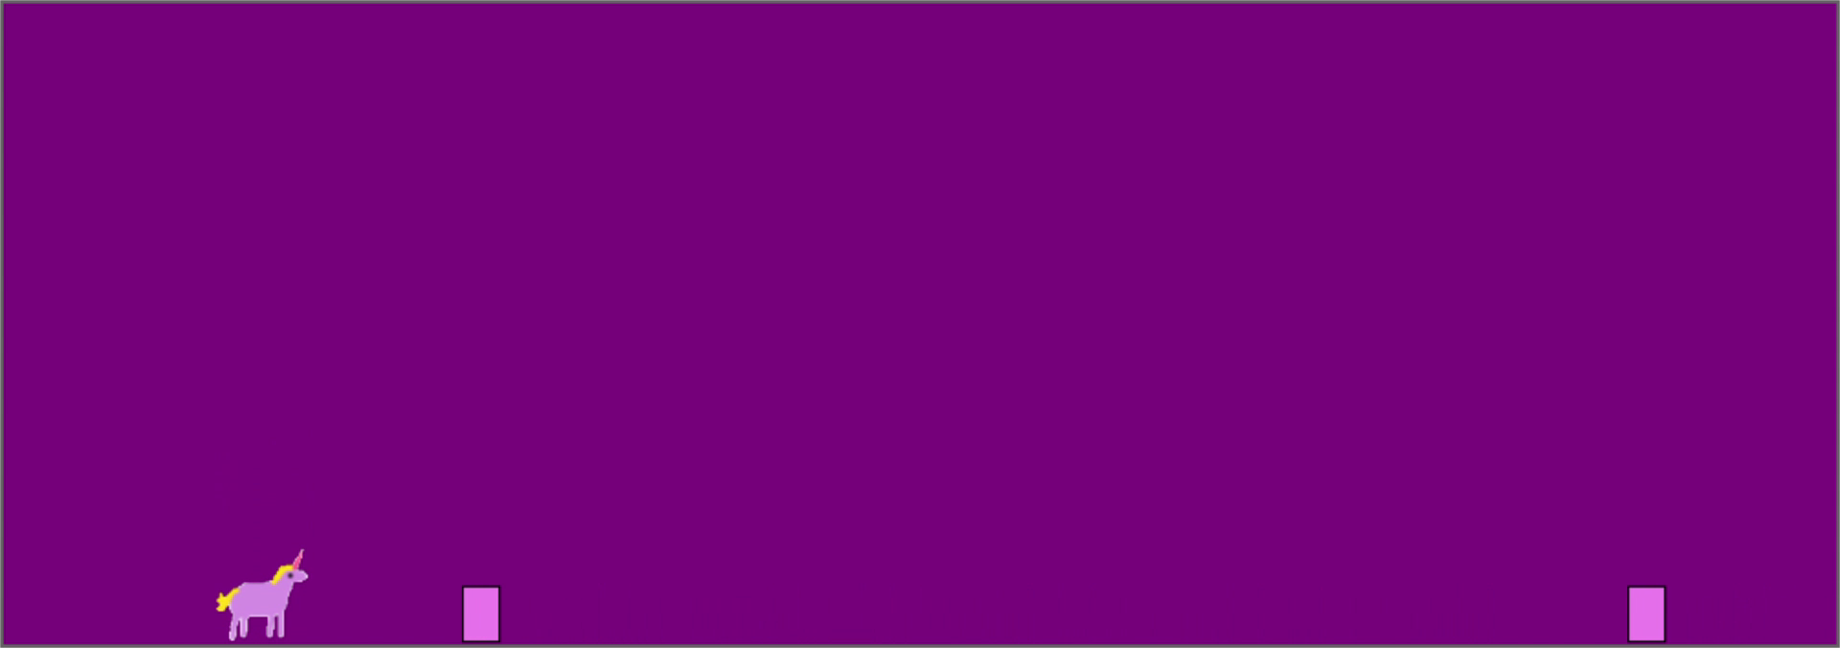
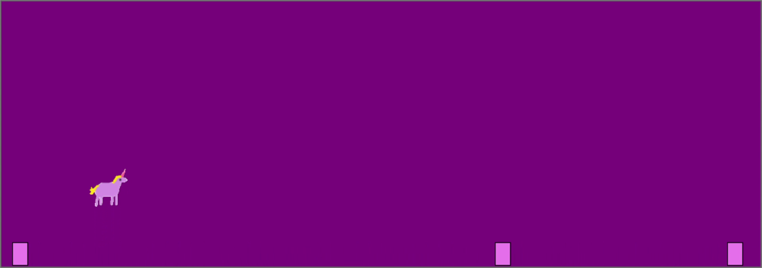
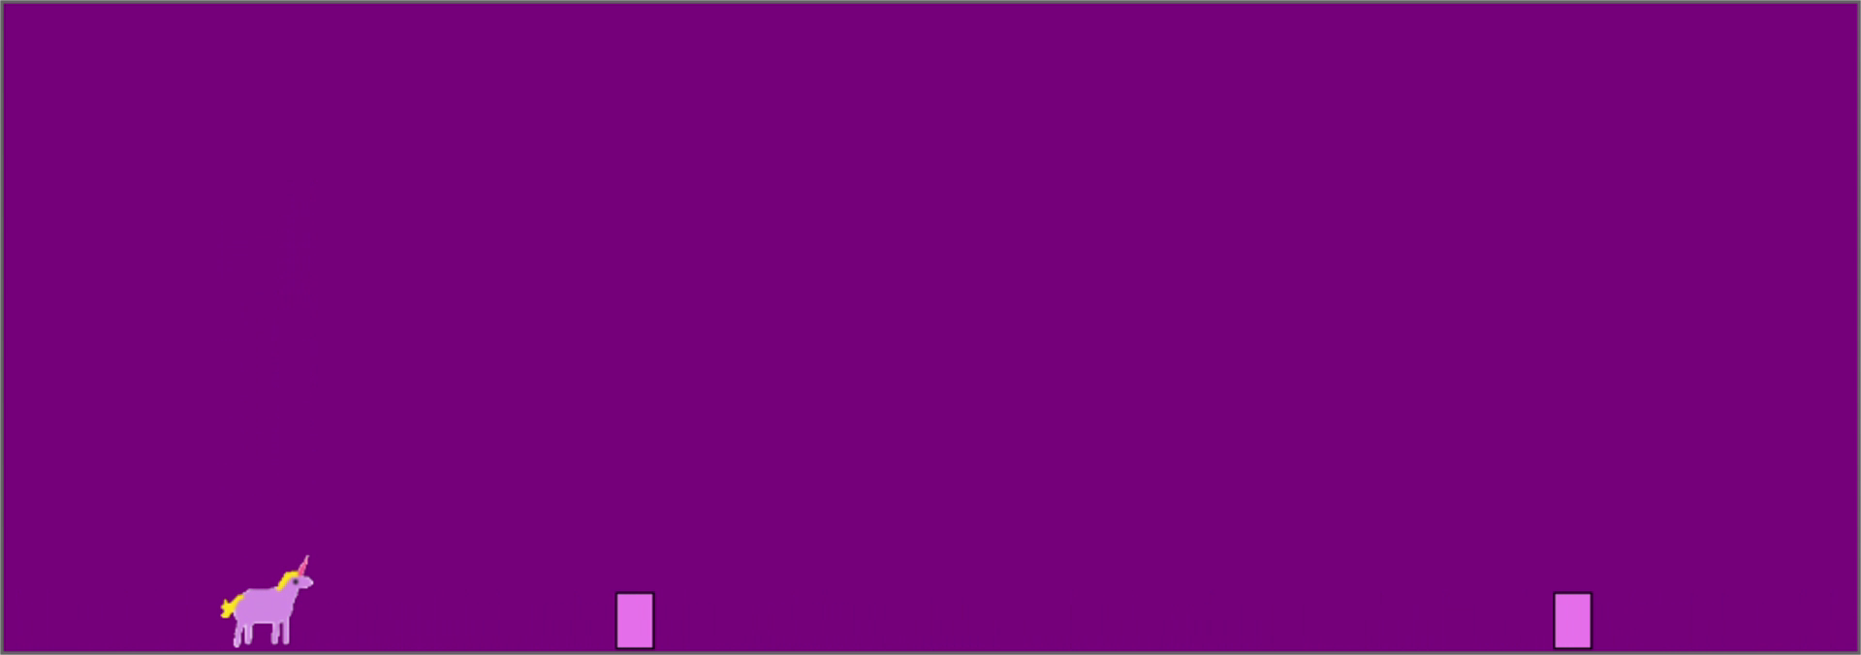
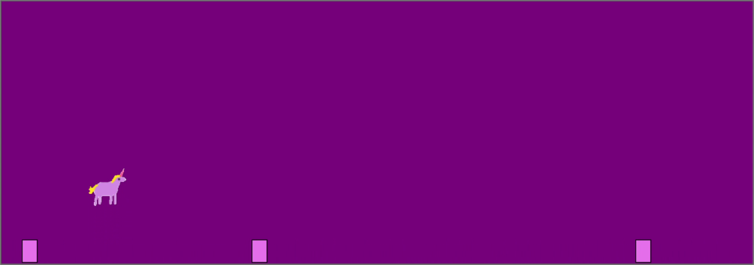
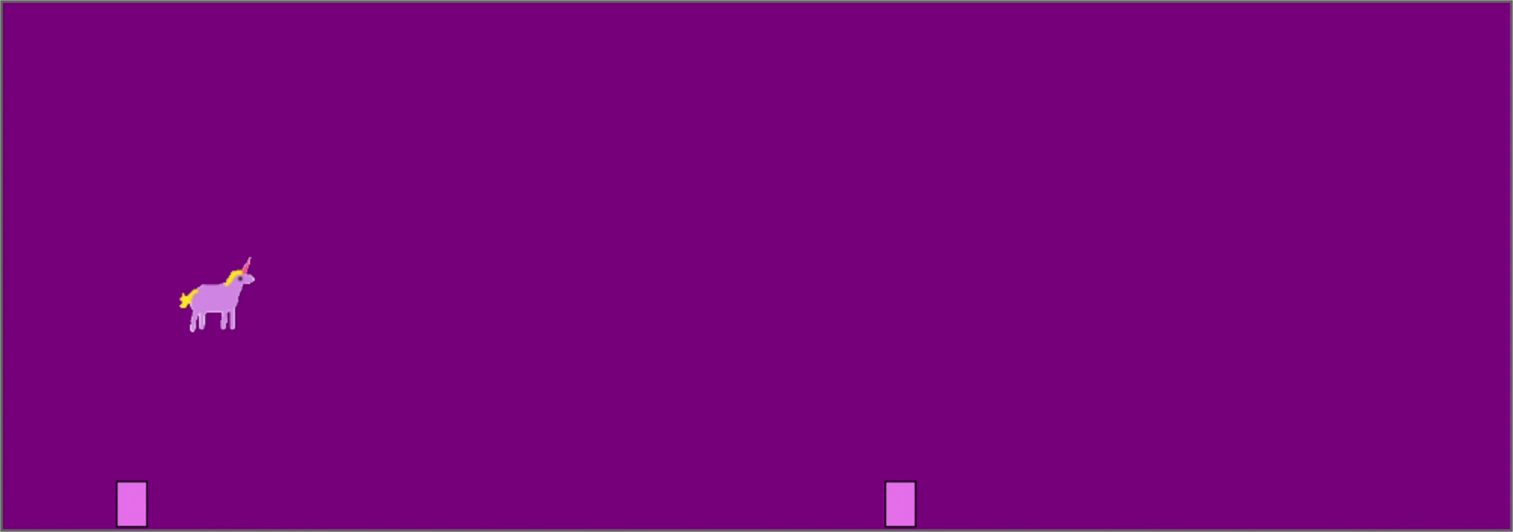
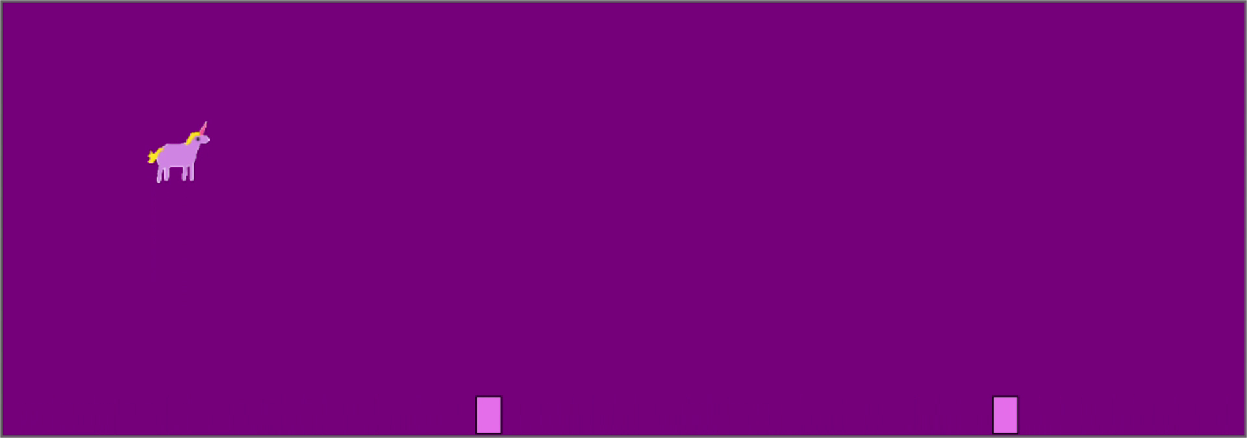
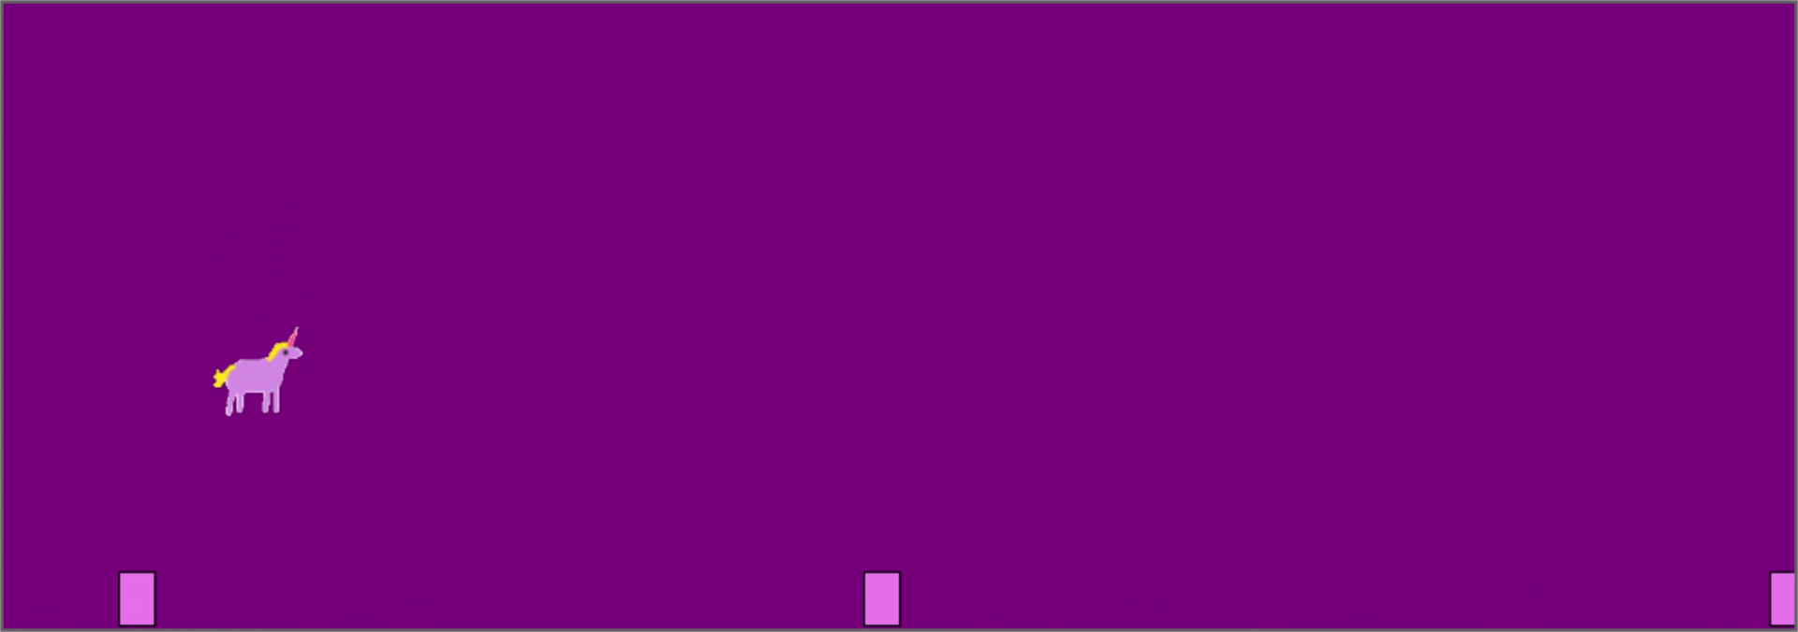
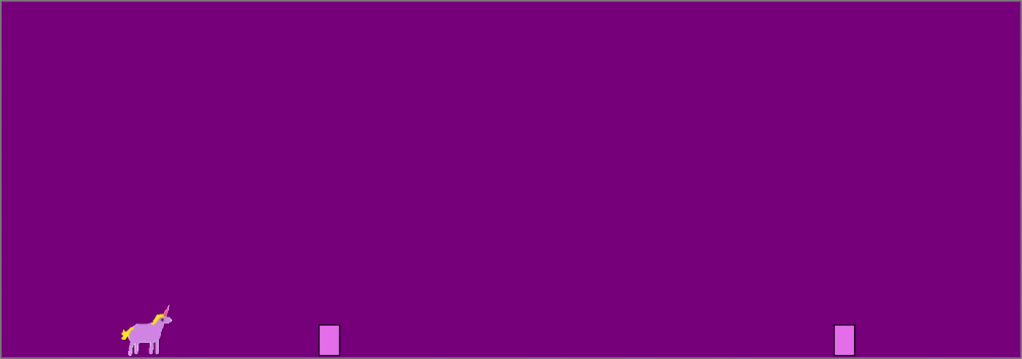
Tâche de contrôle: Saut d’obstacle

